Slide 1
ERP 시스템 사용자 매뉴얼
문서 개정 이력
버전 | 작성일 | 변경 내용 | 작성자
1.0 | 2023.04.11 | 최초 작성 | 김진영

Slide 2
ERP 시스템 사용자 매뉴얼
Level 1 | MM 3 물류관리 | Level 3 | 반품 재고 이전 처리 | 작성자 | 검토자 | 작성일
Level 2 | MM 3.1 재고관리 |  |  | 김진영 | 안성희 | 2023.04.11
매뉴얼 ID | MM05-01 | 매뉴얼 명 | 반품 재고 이전 처리 ( 6000 → 7000 )
프로세스 설명
선행 단계
쇼핑몰에서 반품 재고에 대한 엑셀을 다운로드 후 SAP에서 업로드하여 6000 창고 재고를 7000으로 이전 처리
쇼핑몰에서 반품에 대한 엑셀을 다운로드
후행 단계
+1
이것만은 꼭 !
트랜잭션
단계 | 트랜잭션 코드 | 트랜잭션 명 – 화면 명
1 | ZSD2M0150N | 반품 재고 이전 처리 프로그램

Slide 3
ERP 시스템 사용자 매뉴얼
메뉴 경로 | 반품 재고 이전 처리 (6000 -> 7000) | Tr. Code | ZSD2M0150N
화면 예시
항목/필드 설명
1. 반품 재고이전 처리 - 엑셀업로드
엑셀 업로드 선택
쇼핑몰에서 다운로드 받은 엑셀의 SAP 자재코드와 수량 정보 확인
3. 엑셀 업로드 후 실행
1
3
2

Slide 4
ERP 시스템 사용자 매뉴얼
메뉴 경로 | 반품 재고 이전 처리 (6000 -> 7000) | Tr. Code | ZSD2M0150N
화면 예시
항목/필드 설명
2. 반품 재고이전 처리 – 엑셀업로드 리스트 및 이전처리
엑셀의 정보와 리스트 정보가 일치하는 지 확인 후 전체 선택
2. 선택 정보에 대한 반품재고이전처리 아이콘 클릭하여 재고이전 처리
3. 정상처리가 되면 자재전표연도와 자재전표번호 필드에 정보가 나타나고 상태 아이콘이 초록색으로 변경이 됨
2
1
자재전표 상에 헤더텍스트 필드를 통해 텍스트를 기입 – 옵션 사항

Slide 5
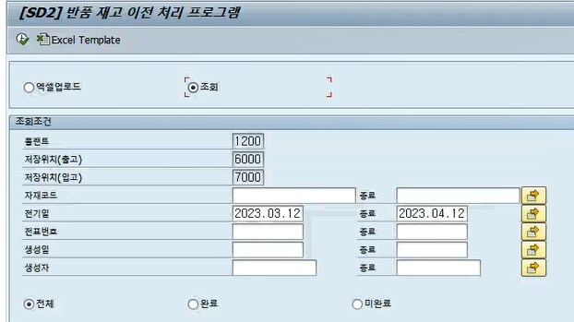
ERP 시스템 사용자 매뉴얼
메뉴 경로 | 반품 재고 이전 처리 (6000 -> 7000) | Tr. Code | ZSD2M0150N
화면 예시
항목/필드 설명
3. 반품 재고이전 처리 – 처리 현황 조회
반품 재고이전 처리 건에 대한 현황 조회
재고이전 처리 전기일로 조회
3. 엑셀 업로드 후 재고이전 처리 시 CBO 테이블에 처리 이력을 저장하기에 상태별로 처리 이력 조회
1
2
3

Slide 6
ERP 시스템 사용자 매뉴얼
메뉴 경로 | 반품 재고 이전 처리 (6000 -> 7000) | Tr. Code | ZSD2M0150N
화면 예시
항목/필드 설명
4. 반품 재고이전 처리 – 처리 현황 조회 및 취소 처리
반품 재고이전 처리 정보 확인
선택 체크 후 재고이전 자재전표 취소 처리를 할 수 있음
- 취소 처리가 되면 자재전표연도(취소), 자재전표번호(취소) 필드에 정보가 나타남
2
1

Slide 7
End of material

